Slide 1
▶
YouTube 急上昇ランキング
TOP 5
2026年08月19日
ずんだもんと一緒に見ていくのだ！

Slide 2
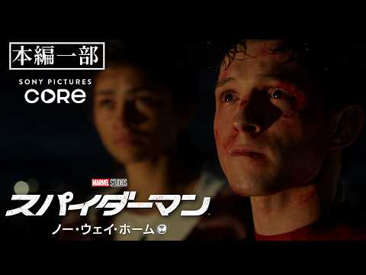
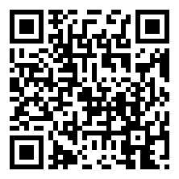
#5
更に別のピーター登場？！『スパイダーマン：ノー・ウェイ・ホーム』（吹替版）
📺 ソニー・ピクチャーズ 公式チャンネル
👁 1万回 👍 512
▲ QRコードで視聴

Slide 3
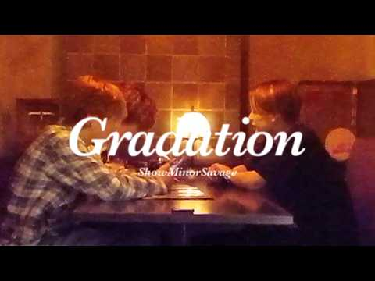
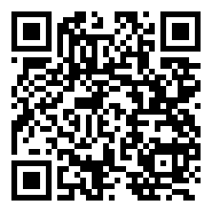
#4
ShowMinorSavage / Gradation -Music Video…
📺 ShowMinorSavage_official
👁 11万回 👍 1万
▲ QRコードで視聴

Slide 4

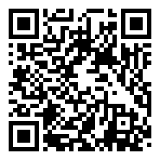
#3
大流行している雪山が舞台のホラーゲーム『 雪葬 』
📺 キヨ。
👁 67万回 👍 2万
▲ QRコードで視聴

Slide 5

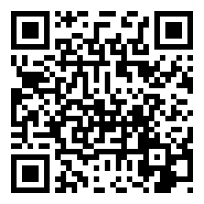
#2
映画『リバイアサン』予告映像｜2/11(木・祝)公開
📺 東宝MOVIEチャンネル
👁 4万回 👍 1,700
▲ QRコードで視聴

Slide 6

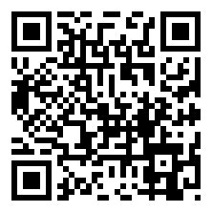
🏆 NO.1 🏆
Mrs. GREEN APPLE presents『CEREMONY』2026 …
📺 Mrs. GREEN APPLE
👁 17万回 👍 1万
▲ QRコードで視聴

Slide 7
以上！
YouTube急上昇 TOP5でした！
チャンネル登録・ いいね！よろしくなのだ🌿
また明日もお楽しみに！

